Slide 1
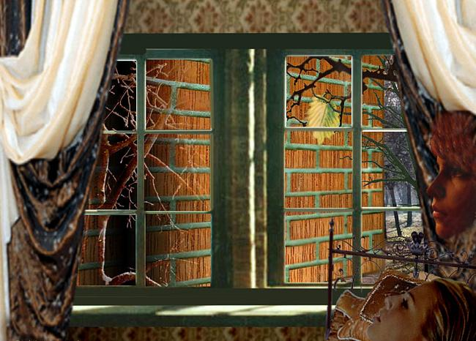
Tiết 30
CHIẾC LÁ CUỐI CÙNG
O.Hen - ri

Slide 2

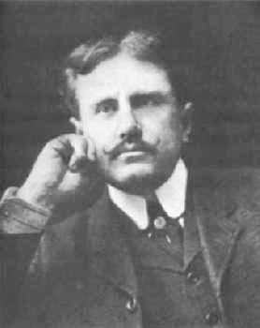
CHIẾC LÁ CUỐI CÙNG
Tiết 29
Văn bản :
( O. Hen-Ri )
I.TÌM HIỂU TÁC GIẢ, TÁC PHẨM.
1. Tác giả
-O.Hen-Ri (1862-1910) Nhà văn Mỹ, nổi tiếng về truyện ngắn
-Truyện của ông thường nhẹ nhàng và tràn đầy tinh thần nhân đạo cao cả, tình yêu thương người nghèo khổ.

Slide 3
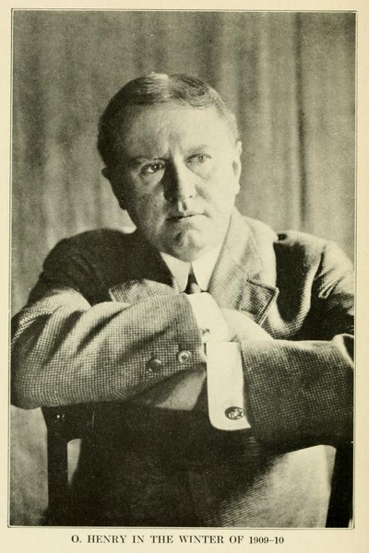
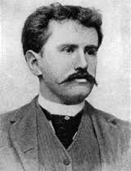
CHIẾC LÁ CUỐI CÙNG
Tiết 29
Văn bản :
( O. Hen-Ri )

Slide 4
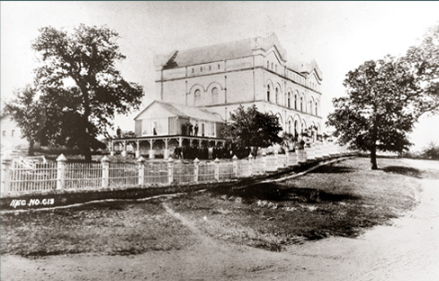

Slide 5
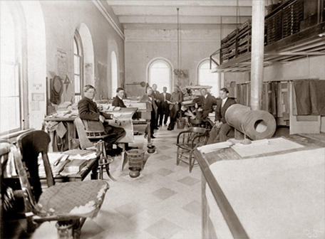

Slide 6
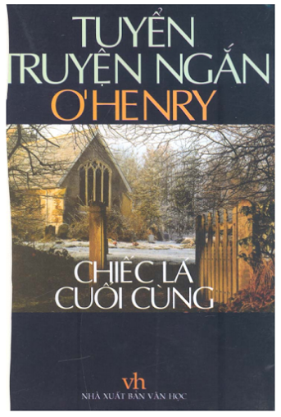
CHIẾC LÁ CUỐI CÙNG
Tiết 29
Văn bản :
( O. Hen-Ri )
I.TÌM HIỂU TÁC GIẢ, TÁC PHẨM.
1. Tác giả
2. Tác phẩm
-Trích truỵện ngắn “Chiếc lá cuối cùng”
- Đó là một truyện ngắn hay, tiêu biểu cho phong cách nghệ thuật của Henry

Slide 7
CHIẾC LÁ CUỐI CÙNG
Tiết 29
Văn bản :
( O. Hen-Ri )
I.TÌM HIỂU TÁC GIẢ, TÁC PHẨM.
II. ĐỌC – HIỂU VĂN BẢN
1. Đọc, tóm tắt chú thích
Đọc :
- Đọc to rõ ràng, chính xác nhất là những từ phiên âm từ tiếng nước ngoài. Giọng đọc nhẹ nhàng, truyền cảm, nhấn giọng ở hình ảnh miêu rả tả những chiếc là thường xuân.
- Chú ý phân biệt lời kể của tác giả với những câu, đoạn trong dấu ngoặc kép- lời nói trực tiếp của các nhân vật. Đoạn cuối truyện đọc với giọng rưng rưng cảm động nghẹn ngào.

Slide 8
CHIẾC LÁ CUỐI CÙNG
Tiết 29
Văn bản :
( O. Hen-Ri )
* Tóm tắt
Cụ Bơ – men, Xiu và Giôn – xi là những họa sĩ nghèo sống ở trong một khu phố tồi tàn phía Tây Oa -sinh - Tơn. Mùa Đông lạnh giá Giôn- xi mắc bệnh viêm phổi, cô tin chắc rằng khi chiếc lá thường xuân cuối cùng rụng xuống cô sẽ lìa đời. Xiu nói điều này với cụ Bơ – men và hai người rất lo lắng. Mặc cho Xiu hết lòng chăm sóc, Giôn – xi vẫn bướng bỉnh giữ ý nghĩ kì quặc ấy. Nhưng lạ thay, sau một đêm mưa gió dữ dội, ngày sau nữa
chiếc lá vẫn còn đó. Điều này khiến Giôn- xi thoát khỏi ý nghĩ về cái chết.Xiu cho Giôn- xi biết chiếc lá cuối cùng là bức tranh do cụ Bơ- men đã bí mật vẽ trong một đêm mưa gió để cứu Giôn- xi, trong khi đó chính cụ chết vì bị bệnh viêm phổi.
? Em hãy tóm tắt nội dung văn bản “ chiếc lá cuối cùng bằng 1 đoạn văn ngắn”

Slide 9
CHIẾC LÁ CUỐI CÙNG
Tiết 29
Văn bản :
( O. Hen-Ri )
Giải thích từ khó:
Thường xuân:
Kiệt tác:
Vịnh Na- plơ
(còn gọi là trường xuân): một loại cây leo, bám vào tường gạch, lá rụng dần về mùa đông
Tác phẩm nghệ thuật đặc sắc
Vịnh đẹp nổi tiếng ở bờ biển I-ta-li-a

Slide 10
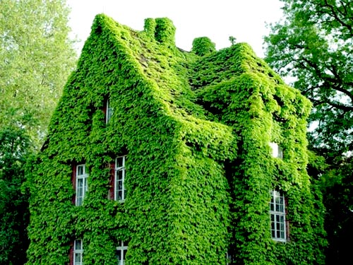
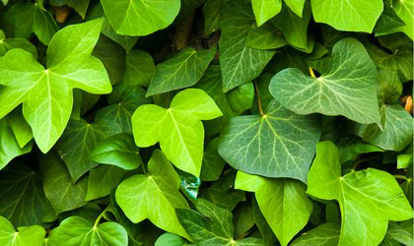
CHIẾC LÁ CUỐI CÙNG
Tiết 29
Văn bản :
( O. Hen-Ri )

Slide 11
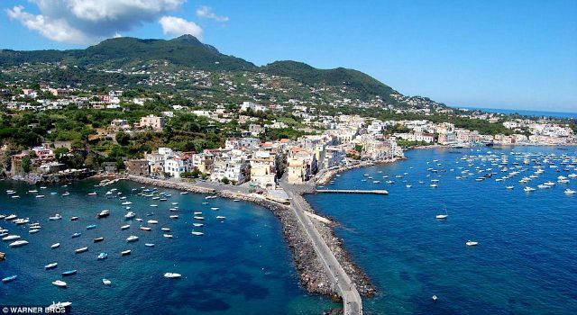
CHIẾC LÁ CUỐI CÙNG
Tiết 29
Văn bản :
( O. Hen-Ri )

Slide 12
CHIẾC LÁ CUỐI CÙNG
Tiết 29
Văn bản :
( O. Hen-Ri )
II. ĐỌC – HIỂU VĂN BẢN
1. Đọc, tóm tắt chú thích
Văn bản được viết theo phương thức biểu đạt nào? kiểu văn bản thể loại?
2. Kết cấu, bố cục
Phương thức biểu đạt: Tự sự kết hợp miêu tả và biểu cảm
Thể loại : truyện ngắn .
Bố cục đoạn trích :
Đoạn 1: “Khi hai người ….tảng đá” => cụ Bơ-men và Xiu lên gác thăm Giôn-xi
Đoạn 2:”Sáng hôm sau….thế thôi” => chiếc lá cuối cùng không rụng và Giôn-xi đã qua cơn nguy hiểm
Đoạn 3: Còn lại => Xiu kể cho Giôn-xi đang bình phục về cái chết bất ngờ của cụ Bơ-men
Bố cục của đoạn trích là gì ?
→ Trình tự câu chuyện liền mạch theo dòng thời gian và sự việc tiếp nối

Slide 13
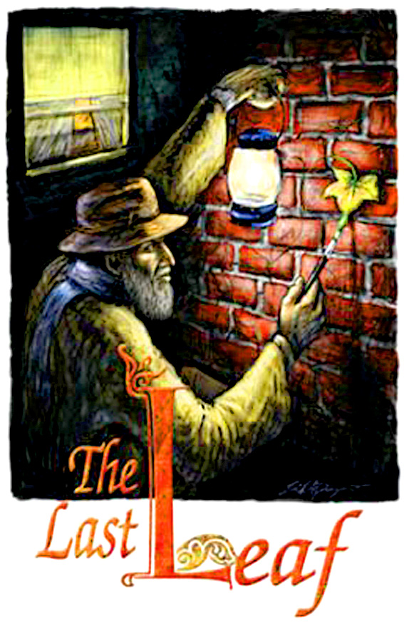
CHIẾC LÁ CUỐI CÙNG
Tiết 29
Văn bản :
( O. Hen-Ri )
II. ĐỌC – HIỂU VĂN BẢN
3. Phân tích
Cụ bơ men được giới thiệu với hình ảnh như thế nào ?
3. 1 Cụ họa sĩ Bơ-men
- Là một hoạ sĩ nghèo, không thành đạt, gầy yếu, mượn rượu giải khuây, tính tình nóng nảy, suốt đời mơ ứơc vẽ được một kiệt tác nhưng chưa thực hiên được
- đối lập giữa ngoại hình và tính cách
- ước mơ cao đẹp

Slide 14
CHIẾC LÁ CUỐI CÙNG
Tiết 29
Văn bản :
( O. Hen-Ri )
II. ĐỌC – HIỂU VĂN BẢN
Thái độ sợ sét của cụ Bơ-men nói lên điều gì ?
Những chi tiết nào nói lên tình yêu thương cao cả của cụ Bơ- men đối với Giôn Xi
Cái nhìn của cụ còn có y nghĩa và hành động nào khác ?
3. Phân tích
+ Giày và quần áo ướt sũng, Chiếc thang…Bảng màu xanh lẫn màu vàng úa .....
3. 1 Cụ họa sĩ Bơ-men
ta thấy thái độ sợ sệt của cụ khi nhìn những chiếc lá thường xuân đua nhau rụng → tấm lòng thương yêu, lo lắng cho số mạng của Giôn-xi.
- “Sợ sệt nhìn cây thường xuân…không nói năng gì”
=> Tình thương vô bờ bến của con người giàu lòng nhân ái, cao thượng
+ Vẽ trong đêm mưa gió, bão bùng , giá lạnh…Dưới ánh sáng của chiếc đèn bão.
- Âm thầm vẽ chiếc lá trong đêm mưa gió bão tuyết
+ vẽ một cách âm thầm, bí mật, vội vã…
Cụ Bơ- men xứng đáng là người nghệ sĩ chân chính, sáng tạo nghệ thuật vì cuộc đời, vì cuộc sống của con người. Thật đáng trân trọng và cảm phục !

Slide 15
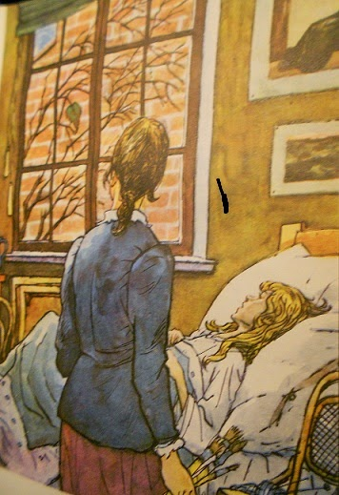
CHIẾC LÁ CUỐI CÙNG
Tiết 29
Văn bản :
( O. Hen-Ri )
* Kiệt tác của cụ Bơ men
? Có thể gọi bức tranh là kiệt tác được không ? Tại sao.
Chiếc lá vẽ y như thật.
Góp phần cứu sống 1 con người, đầy lùi ác bệnh
Chiếc lá được vẽ bằng tình thương bao la và sự hi sinh cao thượng.
- Chiếc lá được vẽ trong hoàn cảnh đặc biệt.
► Chiếc lá cuối cùng ấy chính là kiệt tác của cụ Bơ-men, là tác phẩm nghệ thuật bất tử. Nó đã hướng tới và phục vụ cuộc sống của con người

Slide 16
CHIẾC LÁ CUỐI CÙNG
Tiết 29
Văn bản :
( O. Hen-Ri )
Tại sao tác giả bỏ qua chi tiết cụ Bơ-men vẽ chiếc lá mà phải đợi đến dòng cuối cùng mới cho bạn đọc biết qua lời kể của Xiu ?
Thủ pháp giấu kín sự việc , tạo được sự bất ngờ cho Giôn-xi và gây được hứng thú, bất ngờ cho người đọc. . làm nổi bật đức hi sinh, tấm lòng vị tha như thánh thần của người hoạ sĩ già.

Slide 17
CHIẾC LÁ CUỐI CÙNG
Tiết 29
Văn bản :
( O. Hen-Ri )
DẶN DÒ
Nhắc lại cho thầy cụ Bơ-men là người như thế nào?
Tại sao “chiếc lá cuối cùng” được coi là một kiệt tác?
=> con người giàu lòng nhân ái, giàu tình thương, sống cao thượng
=> vì nó sống động như thật, đánh lừa các cặp mắt nhà nghề của các cô hoạ sĩ, được vẽ bằng tấm lòng thương yêu, đức hi sinh thầm lặng và cao quý của người hoạ sĩ. Chiếc lá có tác dụng nhiệm màu: cứu sống Giôn-xi, khôi phục ở cô ước mơ sáng tác

Slide 18
CHIẾC LÁ CUỐI CÙNG
Tiết 29
Văn bản :
( O. Hen-Ri )
Ôn lại các kiến thức đã học.
- Đọc và suy nghĩ trước tiết sau bài Chiếc lá cuối cùng tiết 2 Chuẩn bị soạn bài trả lời trước các câu hỏi:
? Đoạn trích giới thiệu Giôn-xi đang ở trong tình trạng như thế nào ?
? Tình trạng đó khiến cô có tâm trạng như thế nào?
? Nhìn cây thường xuân rụng lá, cô có suy nghĩ như thế nào?
? Nhận xét chung về Giôn xi?
? Tại sao tác giả lại viết “Khi trời vừa hửng sáng thì Giôn-xi, con người tàn nhẫn lại ra lệnh kéo mành lên”. Hành động này thể hiện tâm trạng gì của cô?
? Theo em Giôn xi đã cảm nhận điều gì từ chiếc lá cuối cùng?
? Hành động của Xiu đối với Giôn-xi như thế nào?
? Em hiểu gì về tấm lòng của người bạn.
? Tại sao tác giả lại để cho Xiu kể lại chuyện về cái chết và nguyên nhân dẫn đến cái chết của cụ Bơ-men
? Chứng minh truyện được kết thúc trên cơ sở 2 sự kiện bất ngờ đối lập nhau tạo nên hiẹn tượng đảo ngược tình huống 2 lần?Tác dụng?
? Nhận xét về cách kể chuyện của tác giả.
? Truyện “CLCC” muốn gửi gắm tới chúng ta điều gì?
? Em hiểu gì về tài năng của nhà văn nữ O. Hen-ri

